Slide 1
Witze sind Spitze
Vzdělávací materiál byl vytvořen v rámci projektu
Inovace a zkvalitnění výuky na Slovanském gymnáziu
CZ.1.07/1.5.00/34.1088

Slide 2
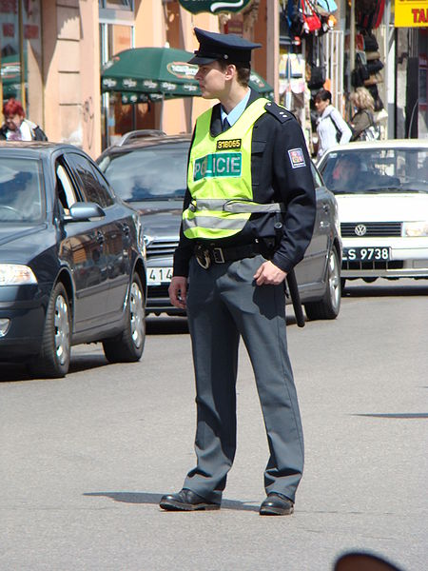
Beschreiben Sie das Bild unten!
Versuchen Sie zu erraten, worum es im folgenden Witz geht!
Welche Personen oder Dinge treten im Witz auf?
Den Witz hören…

Slide 3
Ein Autofahrer bekommt einen Strafzettel, weil er zu schnell gefahren ist. Da sagt er dem Polizisten:“Entschuldigen Sie, aber den Zettel lese ich erst zu Hause. Wissen Sie, ohne Brille sehe ich gar nichts.“ ☺
Warum ist es witzig? – Diskutieren Sie!
Bilden Sie Sätze mit fettgedruckten Ausdrücken!

Slide 4
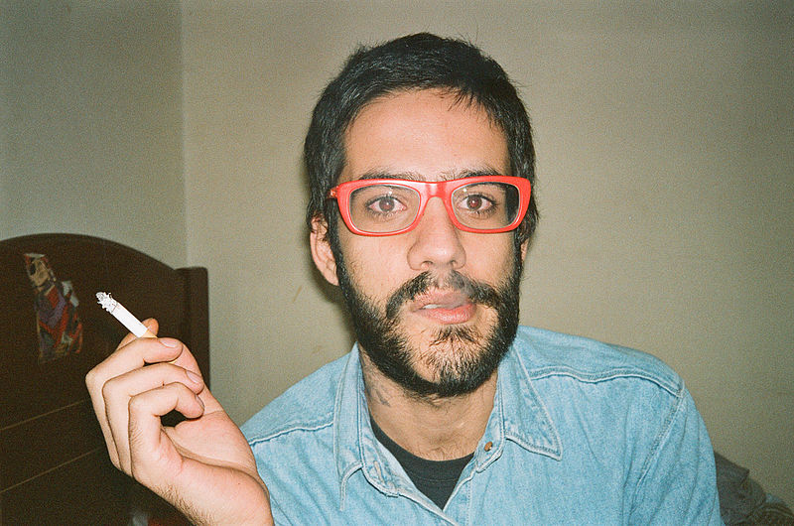
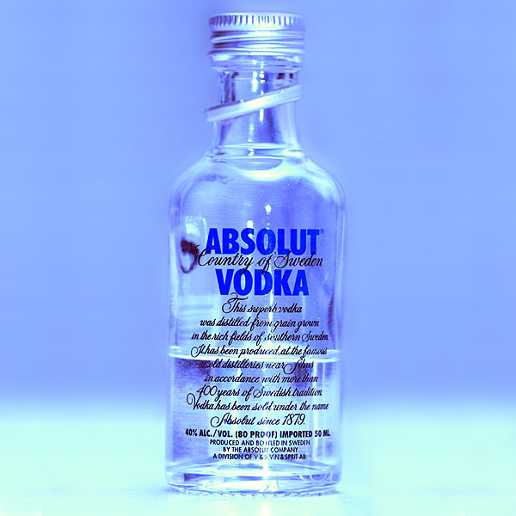
Beschreiben Sie das Bild unten!
Welche Personen oder Dinge tereten im Witz auf?
Versuchen Sie zu erraten, worum es im folgenden Witz geht!
Den Witz hören…

Slide 5
Der Vater sagt zu dem Sohn:“ Ich habe für dich alles getan, damit du dein Medizinstudium beenden konntest. Und was habe ich jetzt davon? Du verbietest mir das Rauchen, das Trinken…!☺
Warum ist es witzig? – Diskutieren Sie!
Bilden Sie Sätze mit fettgedruckten Ausdrücken!

Slide 6
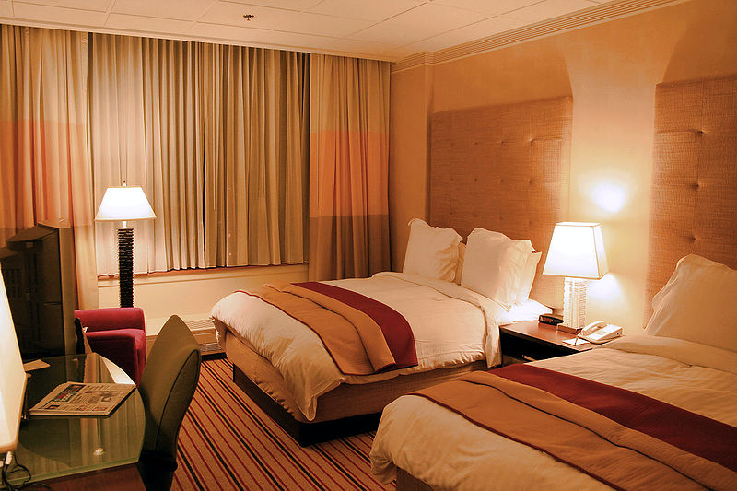
Beschreiben Sie das Bild unten!
Welche Personen oder Dinge treten im Witz auf?
Versuchen Sie zu erraten, worum es im folgenden Witz geht!
Den Witz hören…

Slide 7
Rolf fragt seine Frau:”Schatz, wie heißt das Hotel, in dem wir voriges Jahr im Uralub waren? ”Moment, ich schau auf den Handtüchern nach!“
Warum ist es witzig? – Diskutieren Sie!
Bilden Sie Sätze mit fettgedruckten Ausdrücken!

Slide 8
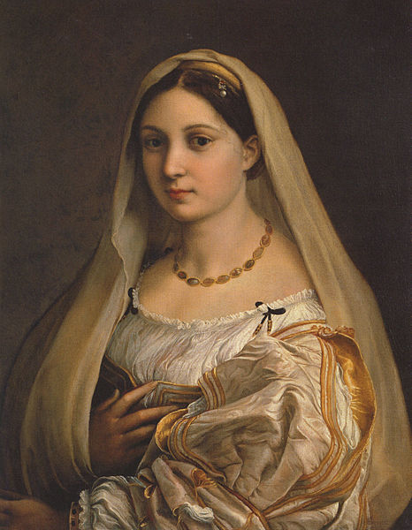
Und noch ein guter…
Der Kunsthändler bewundert ein Bild: "Ein besonders schönes Stück, mein Herr - ein alter Holländer." Der Kunde: "Tatsächlich? Ich glaubte,es ist ein junges Mädchen ..."

Slide 9
Citace:
Obr. Str. 2
[cit. 2013-7-21].
<http://cs.wikipedia.org/wiki/Soubor:PolicistaCeskyTesin.jpg>
Obr. Str. 4
[cit. 2013-7-21].
<http://cs.wikipedia.org/wiki/Soubor:Absolut_vodka.jpg>
<http://commons.wikimedia.org/wiki/File:Fefifa_with_red_glasses.jpg>
Obr. Str. 6
[cit. 2013-7-21].
<http://cs.wikipedia.org/wiki/Soubor:Hotel-room-renaissance-columbus-ohio.jpg>
Obr. Str. 8
[cit. 2013-7-21].
<http://cs.wikipedia.org/wiki/Soubor:La_donna_velata_v2.jpg>

